Slide 1

AdaInf: Data Drift Adaptive Scheduling for Accurate and SLO-guaranteed Multiple-Model Inference Serving at Edge Servers
SIGCOMM 2023
Authors: Sudipta Saha Shubha, Haiying Shen
University of Virginia, USA
汇报人：刘天恩
2024年3月21日

Slide 2
提纲
研究背景
研究发现
模型设计
实验评估
工作总结

Slide 3
提纲
研究背景
研究发现
模型设计
实验评估
工作总结

Slide 4
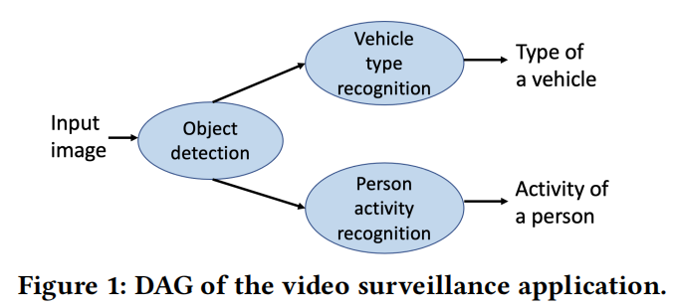


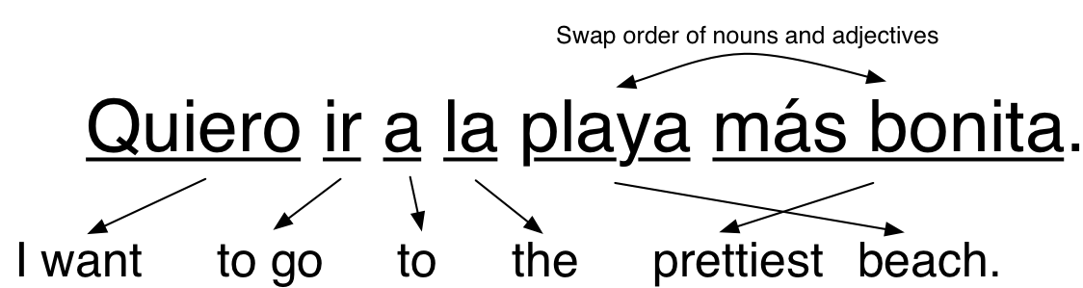
研究背景
应用程序
多任务构成
黑色
白色
目标检测
车辆类型判断
行人活动识别
加油
视频监控
一个多任务应用程序由几个以有向无环图组织的DNN模型组成
语义理解
时序分析
视频监控应用：目标检测模型的输出作为车型识别模型（识别私家车、救护车等），以及一个人的活动识别模型（用来识别行走、战斗等）的输入。
语言翻译

Slide 5

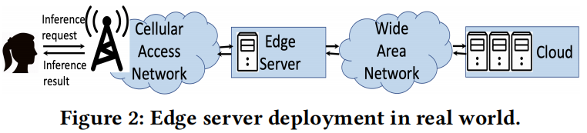
研究背景
应用程序
目标检测
车辆类型判断
行人活动识别
应用向边缘侧发送请求的流程
视频监控
SLO：400ms
语义理解
时序分析
边缘服务器
语言翻译
SLO：600ms

Slide 6

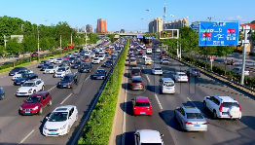
研究背景
但是，由于数据漂移，部署在边缘服务器的模型准确性可能会显著下降。
以视频监控应用为例，
目标检测
车辆类型判断
行人活动识别
目标检测
车辆类型判断
行人活动识别
模型不变
精度下降
错过延迟的SLOs
…
t
…
t + i
时刻
数据漂移
研究问题：在多模型并发执行下，如何保证模型精度并满足任务SLO？

Slide 7
研究现状
(1)针对单模型应用程序的推理服务:
INFaaS^{[ATC’21]}：在不同的硬件平台（即CPU、GPU、ASIC）上使用整数线性规划公式和预先计算的性能成本配置文件，为每个推理请求的执行选择最优的硬件平台，以便在满足SLOs。
Clockwork^{[OSDI’20]}：删除预测会错过SLOs的推理请求，将更多的GPU资源留给其他请求，以最小化尾部延迟。
Cocktail^{[NSDI’22]}：在一个集成模型中找到最优的模型数量，以最大限度地提高精度和满足SLOs。
Chameleon^{[SIGCOMM’18]}：分析每个应用程序的推理任务的最优配置，以最小的GPU资源并最大化准确性。
Ekya[NSDI’22]：联合执行再训练和推理服务，但在多模型应用中存在较低的精度并违反SLO。
不考虑模型再训练来处理数据漂移
在多模型应用中存在较低的精度并违反SLO
(2)针对多模型应用程序的推理服务:
Scrooge^{[SoCC’21]}：使用优化公式决定每个应用程序的最优GPU类型和公共云的数量，以最大限度地实现SLO和最小化货币成本。
Nexus^{[SOSP’19]}：一种改进的bin-packing算法，将GPU时间分配给多个应用程序，以最大限度地提高GPU资源利用率和SLO实现。
Gpulet^{[ATC’22]}, REEF^{[OSDI’22]}：基于回归的分析来确定哪些模型要并发运行，以最小化模型间的GPU内存干扰。
SHEPHERD^{[NSDI’23]}：将请求聚合成中等大小的组以获得高利用率。
这些方法都没有关注于在同一台服务器上
执行模型的再训练和推理任务

Slide 8
提纲
研究背景
研究发现
模型设计
实验评估
工作总结

Slide 9
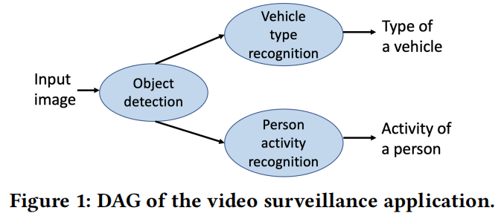
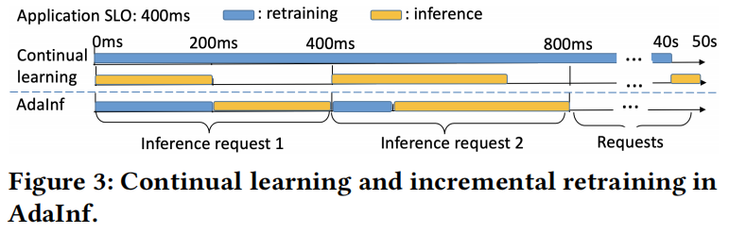
观察分析的实验设置
MobileNetV2
真实视频监控数据集^{[3]}
Ekya ^{[2]}
输出→输入
TinyYOLOv3
ShuffleNet
时间间隔：
短时间间隔（如50秒）^{[2]}下进行持续学习或再训练，确保情况快速变化的应用程序的高精度。
对比算法：
Ekya ^{[2]} ：从头到尾执行再训练任务。
AdaInf：剩余时间执行再训练任务。
服务器：
1 Nvidia V100 GPU，16 GB GPU memory， 61 GB of CPU memory
请求分布：
遵循Twitter trace^{[1]}
[1] Twitter. Twitter streaming traces. https://archive.org/details/archiveteam-twitter-stream-2018-04, 2018
[2] Romil Bhardwaj, Zhengxu Xia, Ganesh Ananthanarayanan, Junchen Jiang, Yuan chao Shu, Nikolaos Karianakis, Kevin Hsieh, Paramvir Bahl, and Ion Stoica. Ekya: Continuous learning of video analytics models on edge compute servers. In Proc. of NSDI, 2022.
[3] Xiao Zeng, Biyi Fang, Haichen Shen, and Mi Zhang. Distream: scaling live video analytics with workload-adaptive distributed edge intelligence. In Proc. of SenSys, 2020.
Notes:
Ekya ^{[2]} ：完全执行了一个再训练任务，因此在再训练期间，接收到的任何推理请求都不能从再训练的模型中获益，从而导致精度下降。
AdaInf：执行再训练任务，执行推理任务。
如图3所示，如果一个应用程序有400 ms的SLO，推理需要200 ms才能完成，则执行200 ms。如果推理需要300 ms才能完成，则执行100 ms的再训练。

Slide 10
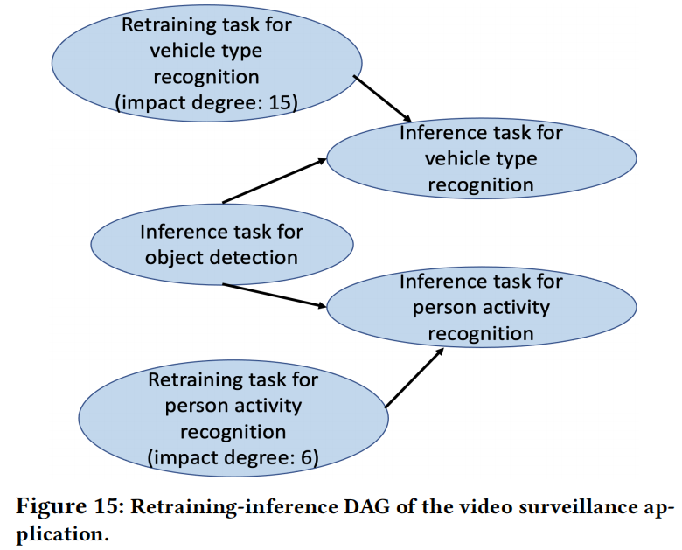
观察分析的实验设置
MobileNetV2
真实视频监控数据集^{[3]}
输出→输入
TinyYOLOv3
ShuffleNet
对应与包含关系：
Job=应用
一个应用包含多个模型
一个模型包含推理任务，以及再训练任务（如果SLO允许）

Slide 11
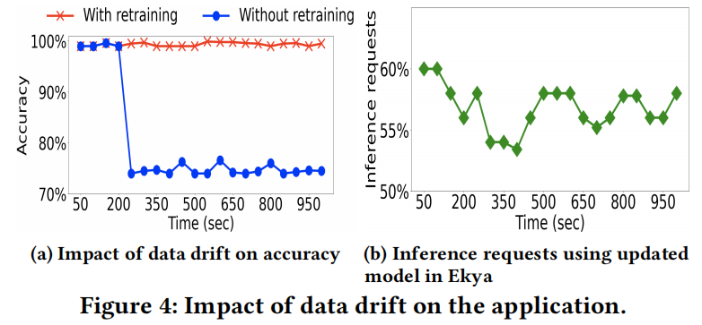
观察分析1：数据漂移对精度的影响
0%-27%
53%-60%
观察1：由于数据漂移，推理精度有相当大的下降，但只有53%-60%的推理请求可以使用再训练的模型。
Notes:
图4a显示了再训练和没有再训练的每个时间段的准确性。
图4b显示了Ekya使用更新后的模型的比例。
图4a：这是因为街道上的情况可能会迅速发生变化。例如，在某个时间戳内，大多数车辆可能是私家车，但在短时间间隔后，例如50秒，大多数车辆是警车和救护车，从而改变了车辆类型的分布。只经过训练的模型
我们使用Ekya来表示持续学习的方法。图4b显示，在Ekya的每个时间段内，只有53%-60%的推理请求使用更新后的模型。

Slide 12
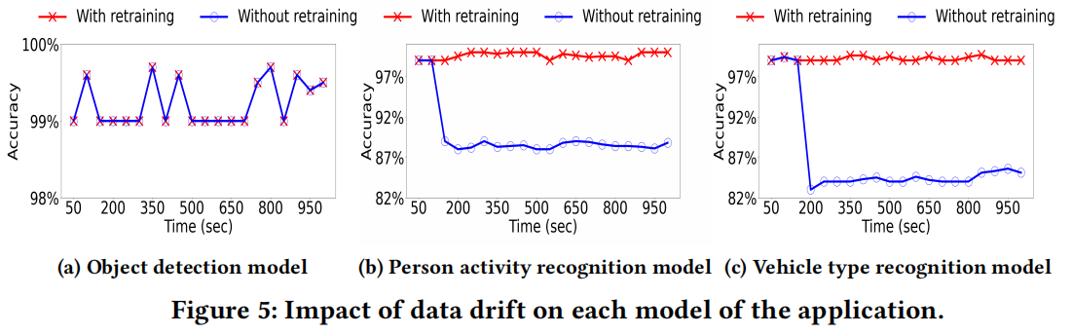
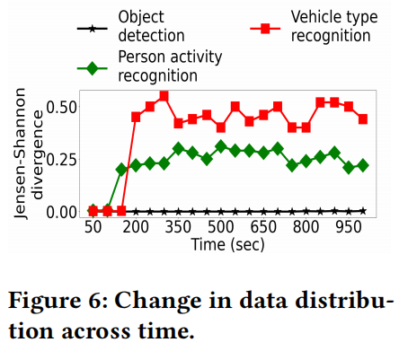
观察分析1：数据漂移对精度的影响
0%-9%
0%-15%
JS散度
无变化
观察2：并非所有应用的模型都会受到数据漂移的影响。
观察3：在一个应用中，在受数据漂移影响的模型中，不同的模型受到不同的影响。
Notes:
图5. 三种模型在有再训练和没有再训练的每个时间周期内的应用的准确性。
图6. 数据分布随时间的变化

Slide 13
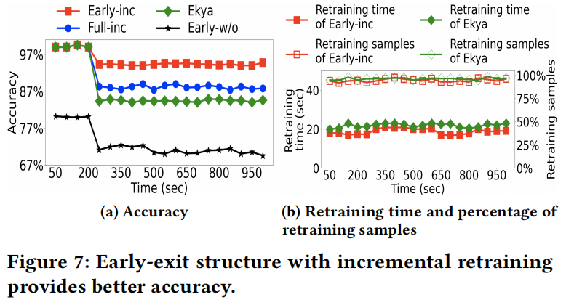
观察分析2：尽早退出结构
为什么做这个实验？
及时退出再训练任务和推理任务，避免错过SLO。
实验设置：
应用： 5 ms内收到的推理请求， 400 ms的SLO
尽早退出结构：
  创建应用程序的所有可能的尽早退出结构，其中每个结构都包含了针对应用程序的每个模型的尽早退出结构
  选择每3层完整结构后的层作为early-exit point。该应用程序共有81个尽早退出结构。
对比算法：
带有再训练的尽早退出结构（Early-inc）
带有再训练的完整结构（Full-inc）
没有任何再训练的尽早退出结构（Early w/o）
持续学习Ekya算法
图7a：精度对比：Early-inc > Full-inc > Ekya > Early-w/o
图7b：再训练时间和采样：趋近于Ekya
观察4：再训练提高了准确性，使用最优的尽早退出结构和再训练可以显著提高准确性。
Notes:
图7a显示了这些方法在每个时间段内的准确性。图7b显示了Early-inc和Ekya在每个时间段的总再训练时间和再训练中使用的再训练样本的百分比。
1. Full-inc比Ekya高0%-4%，因为在Ekya中，在再训练完成时间之前收到的推理请求（图7b中的20-23秒）不能使用再训练模型。增量的再培训使每个工作能够使用在一定程度上经过再培训的模型，从而获得更高的准确性.
2. Early-inc比Full-inc高0%-6%，比Ekya高0%-10%，比Early-w/o高21%-23%。这些结果表明，虽然早期退出结构降低了准确性，但利用早期退出结构较短的推理延迟所获得的空闲时间进行增量再训练，显著提高了准确性。此外，再培训对于确保高精度也很重要。
3. Early-inc某一时期的总再训练时间和再训练样本的百分比与Ekya的时间时间接近。这表明，通过在一段时间内以多个步骤逐步进行再训练，与持续学习相比，增量再训练最终并不会得到更少的再训练时间。

Slide 14
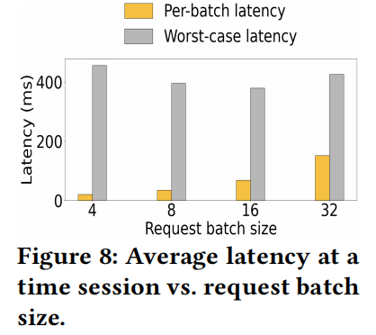
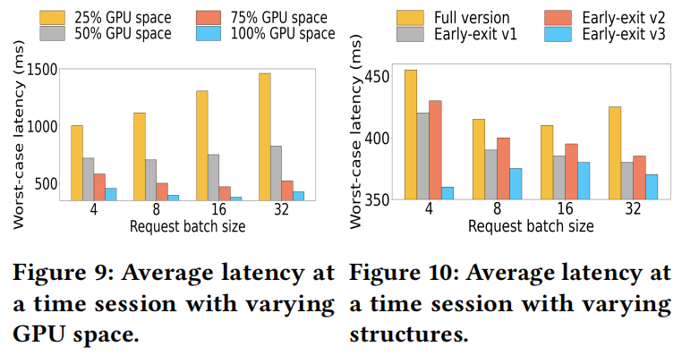
观察分析3：最佳请求批大小
最优请求批大小16：最低的最坏情况延迟。
随机选择的三个尽早退出结构
观察5：在多模型应用程序场景中，存在一个最优的请求批处理大小，可以使最坏情况下的延迟最小化。
观察6：最优请求批处理大小受到所分配的GPU空间和应用程序的早期退出结构的影响。
Notes:
图8显示了不同请求批大小下的平均每批延迟和平均最坏情况延迟。
图9显示了当分配的GPU空间发生变化时，不同请求批大小的平均最坏情况延迟。
图10显示了完整结构和随机选择的三个早期退出结构的不同请求批大小的平均最坏延迟。

Slide 15
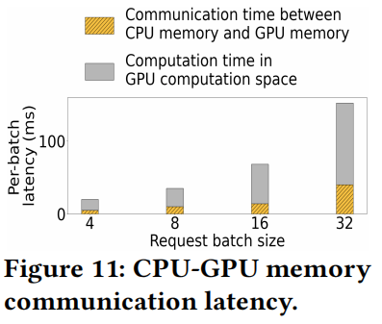
观察分析4：GPU内存通信
为什么做这个实验？
重用再训练任务中的权重，涉及到CPU-GPU内存之间的通信。
观察7：当在边缘服务器上执行多模型应用程序的再训练和推理任务时，CPU-GPU内存通信时间占整个推理延迟的很大一部分。
通信时间约占延迟时间的24%
Notes:
图11将每批推理延迟（如图8所示）分解为CPU内存与GPU内存之间的通信时间，以及不同批大小下在GPU空间中的实际计算时间。
图12a为不同内存内容重用时间的CDF。

Slide 16
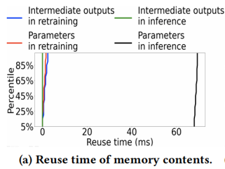
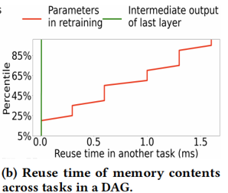
观察分析4：GPU内存通信
实验设置：
当GPU对应用程序的模型进行再训练任务/推理任务时，选择了一个随机的时间戳，并测量了在该时间戳之后，GPU内存中的每个内容（即一个层的中间输出或参数值）被任何模型重用的时间延迟。
被重用时间段：
0.01ms-1.6ms
0.02 ms-6ms
0.02ms-7.5ms
67ms-68.6ms
被重用时间段：
0.01ms-0.02ms
0.01ms-1.65ms
一个任务内部
不同任务之间
观察8：内存内容重用不仅发生在一个任务内部（同一任务的再训练任务和推理任务之间），而且还发生在DAG中的依赖任务之间。此外，在一个DAG中，来自不同任务的不同类型的数据的重用时间延迟也是不同的。
Notes:
图12a为不同内存内容重用时间的CDF。
图12b显示了DAG中任务之间内存内容的重用时间延迟的CDF。对车辆识别模型再训练的更新参数值进行推理任务重用，通过车辆识别模型的推理重用目标检测模型的最后一层中间输出。中间输出参数和更新后的参数分别在0.01ms-0.02ms和0.01ms-1.65ms中被重用。

Slide 17
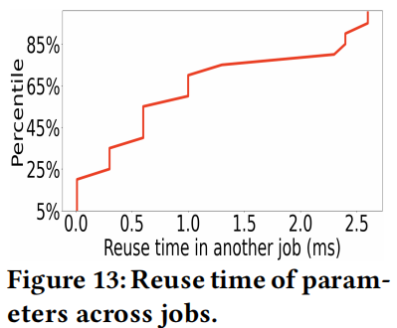
观察分析4：GPU内存通信
跨应用程序
观察9：应用程序中的参数可能被下一个应用程序重用，但中间输出将不会被重用（缺少实验证明）。
Notes:
图13显示了第一个作业参数的重用时间延迟的CDF。

Slide 18
提纲
研究背景
研究发现
系统设计
实验评估
工作总结

Slide 19
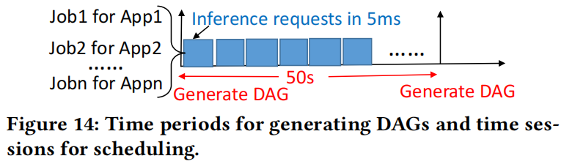
系统框架
在每次time period 𝑇=50秒开始时：
AdaInf计算每个应用的每个模型对数据漂移的影响程度；
生成一个再训练任务-推理任务DAG，以方便再训练和推理任务资源的调度和执行。
模型设计1—数据漂移感知的再训练-推理DAG生成
在每个time session=5ms之前：
AdaInf将资源分配到time session中的推理和再训练请求。
AdaInf使用推理任务执行后的空闲时间进行再训练任务，同时满足其SLO。
模型设计2—数据漂移感知的GPU空间和时间分配
多模型的多个再训练和推理任务之间的相互依赖性：
在GPU内存内容被驱逐到CPU内存之前最大限度地使用它们，并首先驱逐将在稍后重用的GPU内存内容。
模型设计3—CPU-GPU内存通信最小化
Notes:
AdaInf决定：
1)每个Job的请求批大小。
2)每个任务的数量（包括再训练和推理）。3)每个推理任务的最优DNN结构，以及分配给一个Job中每个模型的再训练任务和推理任务的GPU时间。
4)给定分配的GPU空间和时间，再训练样本的数量以及每个再训练任务使用的样本。

Slide 20
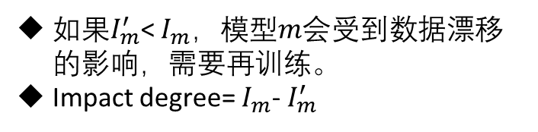
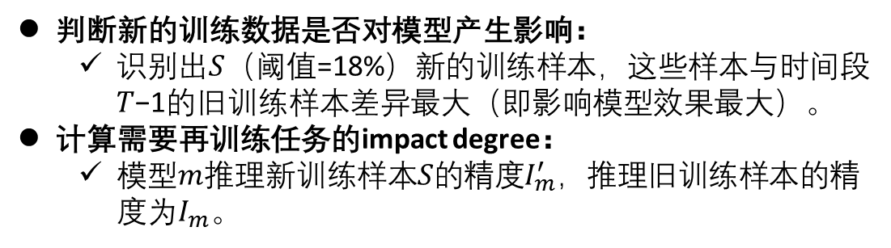
模型设计1—数据漂移感知的再训练-推理DAG生成
（i）数据漂移影响：
判断新的训练数据是否对模型产生影响；
计算需要再训练任务的impact degree。
观察2：并非所有应用程序的模型都会受到数据漂移的影响。
观察3：在一个应用程序中，在受数据漂移影响的模型中，不同的模型受到不同的影响。
判断新的训练数据是否对模型产生影响：
  识别出𝑆（阈值=18%）新的训练样本，这些样本与时间段𝑇−1的旧训练样本差异最大（即影响模型效果最大）。
计算需要再训练任务的impact degree：
  模型𝑚推理新训练样本𝑆的精度$I_{m}^{′}，$推理旧训练样本的精度为$I_{m}$。
余弦距离最大的新旧样本
如果$I_{m}^{′}$< $I_{m}$，模型𝑚会受到数据漂移的影响，需要再训练。
Impact degree= $I_{m}$- $I_{m}^{′}$

Slide 21
模型设计1—数据漂移感知的再训练-推理DAG生成
（ii）生成再训练-推理DAG
持续学习：许多推理请求不能使用再训练模型。
AdaInf：下一个推理任务之前尽可能多地对该模型进行再训练，以便在满足SLO的同时提高推理精度。
DAG来表示每个应用程序中多个模型的再训练和推理任务之间的依赖关系：
DAG的每个顶点代表该应用程序的一个DNN模型的一个再训练任务或一个推理任务。
一个模型的再训练任务总是指向其推理任务。
如果模型𝑚在该时间段不需要再训练，则DAG就没有再训练任务。
再训练顶点具有“impact degree”的属性。

Slide 22
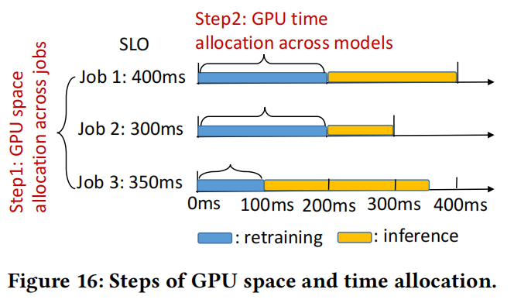
模型设计2—数据漂移感知的GPU空间和时间分配
（ii）一个应用程序的DAG顶点之间的GPU时间划分。
(i)应用程序之间的GPU空间划分。
Notes:
对于time session 𝑡时的应用程序，AdaInf根据它们所需的GPU资源空间，将应用程序之间划分GPU资源空间，以满足SLOs。
(ii)对于每个应用程序，AdaInf划分GPU时间在再训练和推理任务之间以满足SLO的约束，进一步基于再训练任务的impact degree为每个再训练任务划分GPU时间，然后确定每个再训练任务的训练样本和推理任务的最优请求批大小。为了留出足够的时间进行再训练，AdaInf选择了一个早期退出模型结构来进行推理，以在不影响精度的情况下满足其SLO。

Slide 23
模型设计2—数据漂移感知的GPU空间和时间分配
(i)应用之间的GPU空间划分。
目标：
将分配的GPU空间按每个应用所需GPU空间的比例分配给不同的作业，以完成其所有请求，以满足其SLO。
步骤：
离线分析每个应用的每个batch size的推理延迟。
基于此分析，先将整个GPU资源分配给应用，为每个批batch size计算最坏情况推理延迟。
选择最坏情况推理延迟的batch size。
使用非线性回归模型^{[1]}计算每个应用实际需要的GPU空间:
  输入：batch size，最坏情况推理延迟，SLO
  输出：每个应用实际分配的GPU空间
视频监控应用的批请求
观察5：在并发请求场景中，存在一个最优的请求批处理大小，可以使最坏情况下的延迟最小化。
[1] Romil Bhardwaj, Zhengxu Xia, Ganesh Ananthanarayanan, Junchen Jiang, Yuanchao Shu, Nikolaos Karianakis, Kevin Hsieh, Paramvir Bahl, and Ion Stoica. Ekya:Continuous learning of video analytics models on edge compute servers. In Proc. of NSDI, 2022.

Slide 24
模型设计2—数据漂移感知的GPU空间和时间分配
步骤：
离线分析每个应用的每个batch size的推理延迟。
基于此分析，先将整个GPU资源分配给应用，为每个批batch size计算最坏情况推理延迟。
选择最坏情况推理延迟的batch size。
使用非线性回归模型^{[1]}计算每个应用实际需要的GPU空间:
  输入：batch size，最坏情况推理延迟，SLO
  输出：每个应用实际分配的GPU空间
(i)应用之间的GPU空间划分。
目标：AdaInf根据分配的GPU空间调整应用的批大小。
步骤：
使用非线性回归模型^{[1]} ，迭代batch size集合来缩放最坏情况延迟。
  输入： batch size，每个应用实际分配的GPU空间，批大小的最坏情况延迟
  输出：缩放后的batchsize的最坏情况延迟
最后，AdaInf选择提供最小的最坏情况延迟的请求batch size。
观察6：最优请求 batch size 受到所分配的GPU空间和应用的早期退出结构的影响。
[1] Romil Bhardwaj, Zhengxu Xia, Ganesh Ananthanarayanan, Junchen Jiang, Yuanchao Shu, Nikolaos Karianakis, Kevin Hsieh, Paramvir Bahl, and Ion Stoica. Ekya:Continuous learning of video analytics models on edge compute servers. In Proc. of NSDI, 2022.

Slide 25
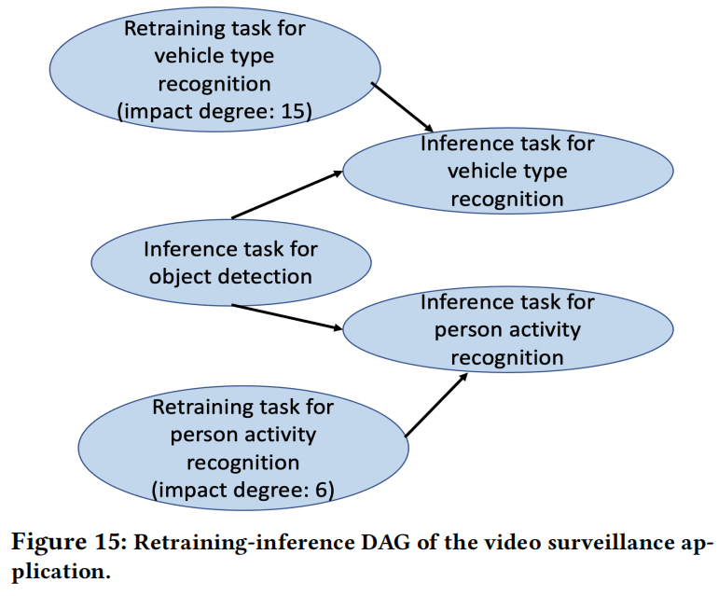
模型设计2—数据漂移感知的GPU空间和时间分配
（ii）一个应用的DAG顶点之间的GPU时间划分。
SLO = 400ms
= 200ms + 200ms
首先在推理任务和再训练任务之间分割SLO延迟（步骤一）。
然后，将分配的剩余时间（如果有）分配到再训练任务中，以提高准确性（步骤二）。

Slide 26
模型设计2—数据漂移感知的GPU空间和时间分配
（ii）一个应用程序的DAG顶点之间的GPU时间划分。
GPU时间划分之前：构建→选择→调整
构建每个DNN模型的尽早退出结构：
对于每个应用的每个DNN模型，离线创建几个早期出口结构^{[1]}。
离线分析，找到模型的每个尽早退出结构对应的每个batch size的推理延迟。
此外，AdaInf将每个早期退出结构的精度存储在初始测试数据上，并在每个时间段通过新训练样本进行精度更新。
选择最优的尽早退出结构：
遍历一个应用的DAG中每个任务。
如果DAG中没有再训练任务顶点，则在推理执行过程中使用任务的完整结构，
否则，选取任务的一个尽早退出结构，其精度值不低于应用特定的已知阈值𝐴𝑚（𝐴𝑚=），并选择每批推理延迟最低的一个。
观察4：使用最优的尽早退出结构和再训练方法可以显著提高准确性。
[1] Stefanos Laskaridis, Stylianos I Venieris, Mario Almeida, Ilias Leontiadis, and Nicholas D Lane. Spinn: synergistic progressive inference of neural networks over device and cloud. In Proc. of MobiCom, 2020.

Slide 27
模型设计2—数据漂移感知的GPU空间和时间分配
（ii）一个应用程序的DAG顶点之间的GPU时间划分。
GPU时间划分之前：构建→选择→调整
选择最优的尽早退出结构：
遍历一个应用的DAG中每个任务。
如果DAG中没有再训练任务顶点，则在推理执行过程中使用任务的完整结构，
否则，选取任务的一个尽早退出结构，其精度值不低于应用特定的已知阈值𝐴𝑚（模型不同，𝐴𝑚不同），并选择每个batch size推理延迟最低的一个尽早退出结构。
调整应用的批处理大小：
基于观察6，使用非线性模型^{[1]}，根据所选择的早期退出结构来调整应用的批处理大小。
选择提供最小最坏情况延迟的请求batch size。
观察6：最优请求批处理大小受到所分配的GPU空间和应用程序的早期退出结构的影响。
[1] Romil Bhardwaj, Zhengxu Xia, Ganesh Ananthanarayanan, Junchen Jiang, Yuanchao Shu, Nikolaos Karianakis, Kevin Hsieh, Paramvir Bahl, and Ion Stoica. Ekya:Continuous learning of video analytics models on edge compute servers. In Proc. of NSDI, 2022.

Slide 28


模型设计2—数据漂移感知的GPU空间和时间分配
（ii）一个应用程序的DAG顶点之间的GPU时间划分。
步骤一：在推理任务和再训练任务之间分割SLO延迟
AdaInf计算作业的总推理时间，然后计算用于再训练任务的空闲时间，以满足SLO。
：应用𝑖的所有推理任务集合$I^{i}$的总时间，$l_{k}^{i}表示$应用𝑖的第k个推理任务
：分配给应用𝑖的再训练任务的总空闲GPU时间
步骤二: 将分配的剩余时间（如果有）分配到再训练任务中，以提高准确性。
空闲时间根据再训练任务的impact degree进行划分，以提高准确性。影响程度大的优先。
根据分配给再训练任务的GPU时间，AdaInf然后决定再训练任务的配置（即再训练样本的数量、batch size和epoch的数量），以提高准确性。

Slide 29
模型设计3—CPU-GPU内存通信最小化
所有在GPU上运行的任务都共享相同的GPU内存
GPU内存资源有限
当一个请求完成其对模型层的执行时，由于有限的GPU内存资源，该层的参数可能会被发送到CPU内存中。一段时间后，另一个请求必须将它们从CPU内存获取到GPU内存。
观察7：当在边缘服务器上执行多模型应用程序的再训练和推理任务时，CPU-GPU内存通信时间占整个推理延迟的很大一部分。
减少CPU-GPU内存通信开销
Notes:
每一次，边缘服务器上的gpu并发地运行来自不同时间会话的作业，每个时间会话都有不同的作业。每个作业对其每个模型都有几个推理请求和再训练任务。所有在GPU上运行的任务都共享相同的GPU内存，这是有限的。为了解决观察7中的这个问题，我们利用多模型应用程序（观察8和观察9）的再训练和推理运行场景的特性，提出以下策略来减少CPU-GPU内存通信和减少延迟

Slide 30
模型设计3—CPU-GPU内存通信最小化
（i）最大化GPU内存使用（模型内部重用参数）。
CPU→GPU
DNN模型
（GPU中模型参数）
CPU中模型参数
请求1
GPU→CPU
请求2
优化前执行流程：
批处理中的不同推理请求在应用程序的DAG中运行相同的模型。
所有请求都使用模型层的相同参数值。
每个请求都与其他请求并发地执行，而不知道在每个其他请求中执行了哪些模型层。
优化后执行流程：
同时为批处理中的所有请求执行单个模型层。
一个模型层的所有推理执行都将在该层的参数被驱逐到CPU内存之前完成。
在再训练模型时，对再训练任务应用相同的策略。
Notes:
当一个作业完成时，AdaInf会驱逐该作业的所有中间输出，但保留更新的作业参数，因为同一应用程序的下一个作业可能再次需要这些参数

Slide 31
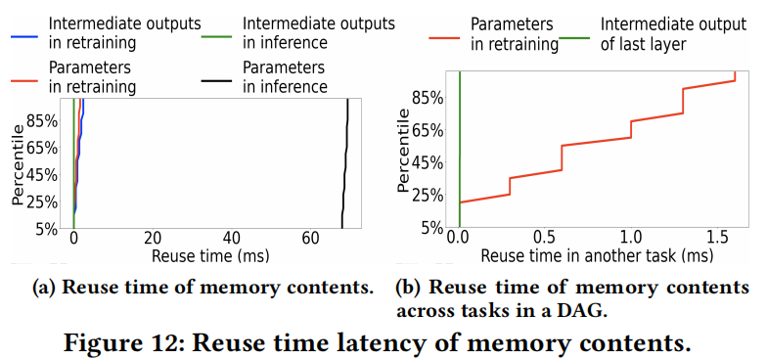


模型设计3—CPU-GPU内存通信最小化
（ii）基于优先级的GPU内存内容的驱逐（依赖任务之间）。
AdaInf根据各种因素来确定任务的优先级：
DAG中任务之间的相互依赖关系
任务的数据类型
内容重用的时间延迟
SLOs
$$α=0.4$$
观察8：内存内容重用发生在DAG中的依赖任务之间。此外，在一个DAG中，来自不同任务的不同类型的数据的重用时间延迟也是不同的。
优先级
保留在CPU中的PIN存储器中（与GPU内存通信的时间更少）
保留在GPU内存中

Slide 32
提纲
研究背景
研究发现
模型设计
实验评估
工作总结

Slide 33
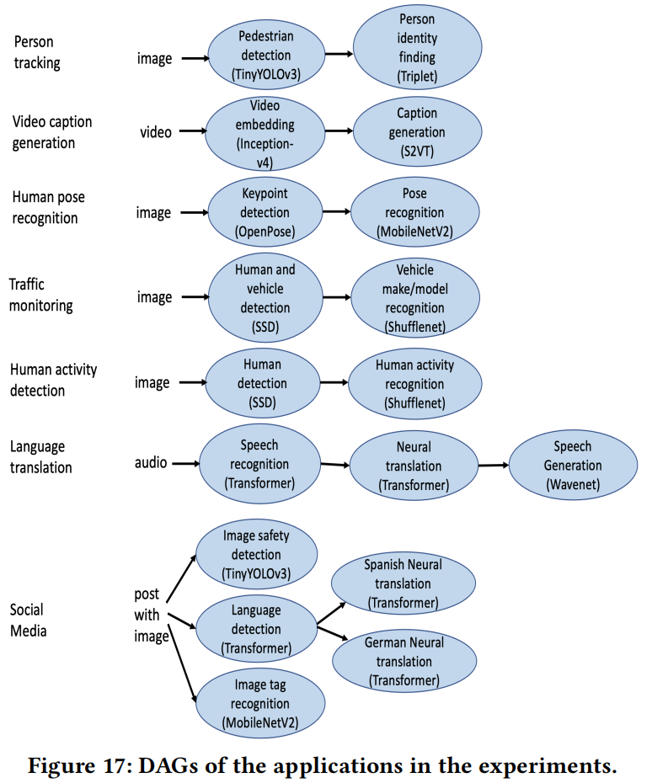
实验设置
7个应用：
实验平台：
Amazon AWS EC2 p3.8xlarge服务器
  4个gpu，共64GB内存
  32个CPU内核和244 GB的CPU内存
对比算法：
Ekya^{[NSDI’22]}:
  启发式方法分配资源，最大化所有应用的推理精度。
Scrooge^{[SoCC’21]}:
  考虑不受限制的资源
实现：
开发语言：
  C++ and Python
Nvidia profiling tool：
  离线分析
  nvprof测量CPU-GPU内存通信的时间
CUDA：
  CUDA_MPS_ACTIVE_THREAD_PERCENTAGE：将总并发线程的一个百分比分配给一个应用程序
  cudaStreamWaitEvent：创建一个等待stream，等待其他stream中模型的完成
  cudaMalloc：GPU中内存分配
  cudaMemcpyAsync：执行CPU-GPU内存通信
  cudaMallocHost：PIN内存中的内存分配

Slide 34
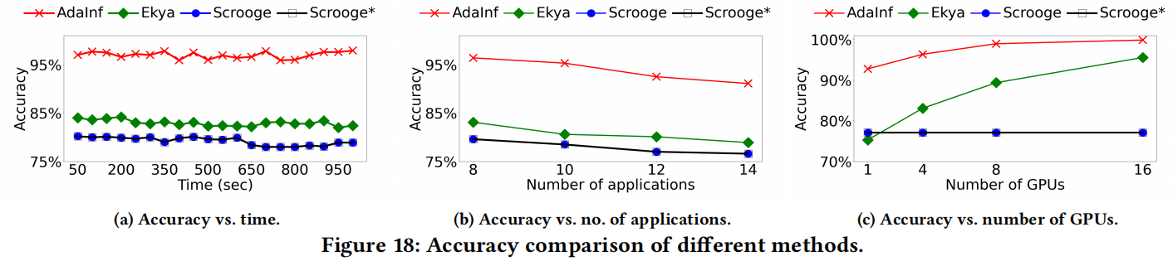
性能对比：精度
Scrooge的再训练是在云上执行的
11%-14%
19%-21%
4×
AdaInf不受数据漂移影响
其他方法的精度随着时间下降
随着应用的增加，精度下降
随着GPU数量的增加，AdaInf和Ekya的准确率都增加。

Slide 35
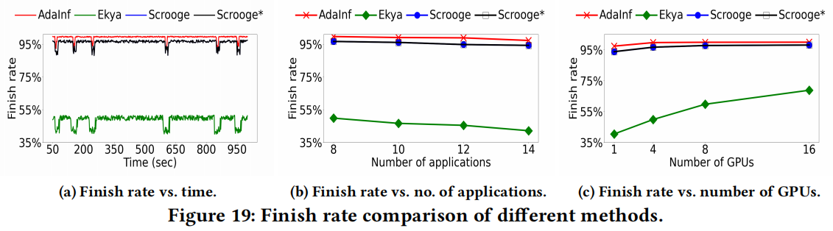
性能对比：完成率
2%-4%
50%-54%
应用的完成率：满足延迟SLO的请求数和在1秒窗口内到达边缘服务器的请求数之间的比率（以百分比表示）。
AdaInf>Ekya：Ekya并不专注于最大化延迟SLO实现，而这是AdaInf的一个目标。
AdaInf> Scrooge：AdaInf通过使用早期退出结构和减少CPU-GPU内存通信，以加快推理。
随着应用数量的增加，由于更高的工作负载和GPU资源限制，每种方法的平均完成率都会降低。
随着GPU数量的增加，每种方法的平均完成率都增加。

Slide 36
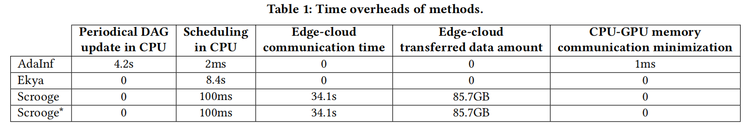
性能对比：时间开销
独立在CPU中运行，不影响应用调度或执行
在time session=5ms内，调度应用。
Scrooge在每次再训练中需要34.1s的通信时间在边缘和云之间传输85.7GB的数据（边→云：再训练样本；云→边：更新后的模型）。
Ekya：耗时的启发式
Scrooge：耗时的优化公式

Slide 37
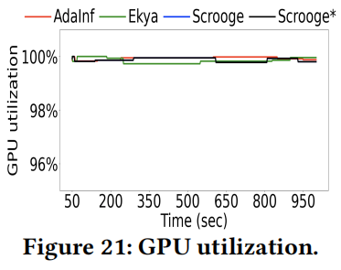
性能对比：GPU利用率
所有方法的跨时间利用率都接近或等于100%
Nvidia MPS技术——GPU空间多路复用，支持并发执行DNN，同样增加了GPU利用率。

Slide 38
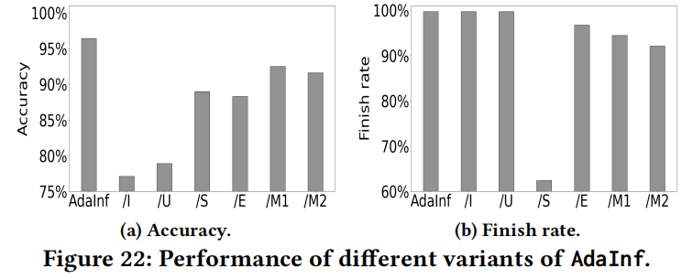
性能对比：消融实验
消融实验设置：
AdaInf/I：它将空闲时间为所有的再训练模型平分，而不是考虑影响程度。
AdaInf/U：它创建再训练推理DAG一次，并且不更新模型的影响程度。
AdaInf/S：它将分配给一个time session=5ms的GPU空间平均分配给该session中的所有应用。
AdaInf/E：它使用了完整的结构，而不是模型的尽早退出结构。
AdaInf/M1：不采用模型内部重用参数策略。
AdaInf/M2：不采用基于优先级的GPU内存内容驱逐策略
精度：
AdaInf - AdaInf/M1 = 4%， AdaInf - AdaInf/M2 = 5%，这表明该策略在减少CPU-GPU内存通信以减少推理延迟和提供更多的再训练时间。
AdaInf - AdaInf/ S = 7%，说明在资源分配中考虑不同作业的资源需求以满足SLOs的重要性。
AdaInf - AdaInf/E = 8%，表明使用尽早退出结构为再训练留出更多时间的有效性。
AdaInf - AdaInf/U = 17%左右，表明考虑一个模型在不同时间段内的影响程度的动态变化的重要性。
AdaInf - AdaInf/I = 18%，说明考虑影响程度的有效性
完成率：
AdaInf - AdaInf/E = 3%，证明了使用尽早退出模型在实现更高的延迟SLO实现方面的有效性。
AdaInf - AdaInf/M1 = 5%， AdaInf - AdaInf/M2 = 7%，这两种策略可以有效地减少CPU-GPU内存通信。
AdaInf - AdaInf/S = 37%，表明根据应用的资源需求来划分GPU资源以满足其延迟SLOs的重要性。
AdaInf/I和AdaInf/U实现了与AdaInf相似的完成率，但精度较低，因为它们丢失的组件有助于提高精度而不是减少延迟。

Slide 39
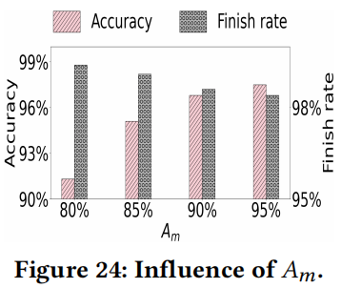
性能对比：参数设置的影响
模型设计2—数据漂移感知的GPU空间和时间分配
选择最优的尽早退出结构：
遍历一个应用的DAG中每个任务。
如果DAG中没有再训练任务顶点，则在推理执行过程中使用任务的完整结构，
否则，选取任务的一个尽早退出结构，其精度值不低于应用特定的已知阈值𝐴𝑚（模型不同，𝐴𝑚不同），并选择每个batch size推理延迟最低的一个尽早退出结构。
随着𝐴𝑚的增加，应用程序的精度增加，但完成率降低。这是由于随着𝐴𝑚的增加，AdaInf选择了一个更高精度的尽早退出结构，但这种结构需要更多的时间来进行推理。
视频监控应用中，不同𝐴𝑚值的平均精度和平均完成率。

Slide 40
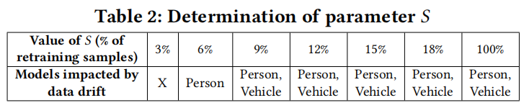
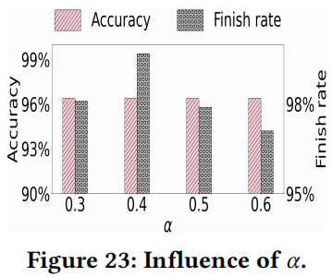
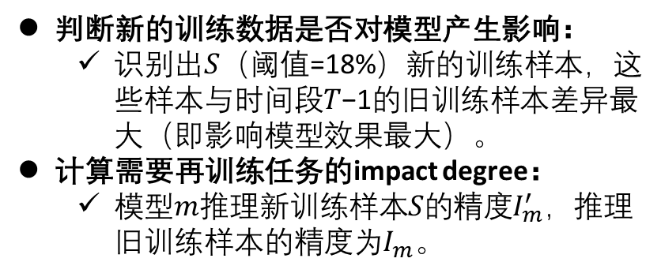
性能对比：参数设置的影响
模型设计1—数据漂移感知的再训练-推理DAG生成
模型设计3—CPU-GPU内存通信最小化
判断新的训练数据是否对模型产生影响：
  识别出𝑆（阈值=18%）新的训练样本，这些样本与时间段𝑇−1的旧训练样本差异最大（即影响模型效果最大）。
计算需要再训练任务的impact degree：
  模型𝑚推理新训练样本𝑆的精度$I_{m}^{′}，$推理旧训练样本的精度为$I_{m}$。
AdaInf根据各种因素来确定任务的优先级：
DAG中任务之间的相互依赖关系
任务的数据类型
内容重用的时间延迟
SLOs
𝛼决定了在内存重用时间延迟和SLO之间应该更重视哪个因素？
当𝑆=为18%时，结果与前3个值相同，然后AdaInf停止增大采样率。

Slide 41
提纲
研究背景
研究动机
模型设计
实验评估
工作总结

Slide 42
总结展望
概念上，边缘端多模型推理时，首次考虑数据漂移对任务精度的影响；
设计上，设计数据漂移感知的再训练-推理DAG生成，解决数据漂移对多模型任务推理的精度的影响；设计数据漂移感知的GPU空间和时间分配，解决边缘侧资源受限问题；设计CPU-GPU内存通信最小化，解决内存开销大的问题。
实验上，评估：精度、完成率、时间开销、GPU利用率，对比算法：Ekya，Scrooge，以及消融实验，证明方案的有效性。

Slide 43
总结展望
与我们文章的结合，可提供参考的部分：
在多DNN任务卸载过程中，考虑每个应用中存在多个模型，且多个模型有依赖关系。
从CV方向查找可以影响DNN模型精度、速度的因素。
考虑通过最差执行时间来设计模型。

Slide 44
Q&A
﻿2024年3月21日
刘天恩
东南大学智慧物联网实验室

